Slide 1

$_GET a $_POST, PHP a SQL
5. cvičenie
Skriptovacie jazyky - PHP - cvičenia
Mária Pappová

Slide 2
Superglobálne premenné
Predstavujú niekoľko preddefinovaných premenných v PHP, ktoré sú dostupné vo všetkých rozsahoch v rámci skriptu,
Nie je potrebný zápis: global $premenná na prístup k nim v rámci funkcií alebo metód,
Používajú sa na spracovanie vstupných údajov z formulárov, URL adries alebo súborov cookie,
Sú bezpečnejšie na používanie ako globálne premenné, pretože sú izolované pre každú požiadavku.
<?php
//Deklarácia premennej $meno
$meno = "Jano";
function vypisMeno() {
//Použitie superglobálnej premennej
echo "Ahoj, ".$GLOBALS['meno']."!";
}
vypisMeno();
?>

Slide 3
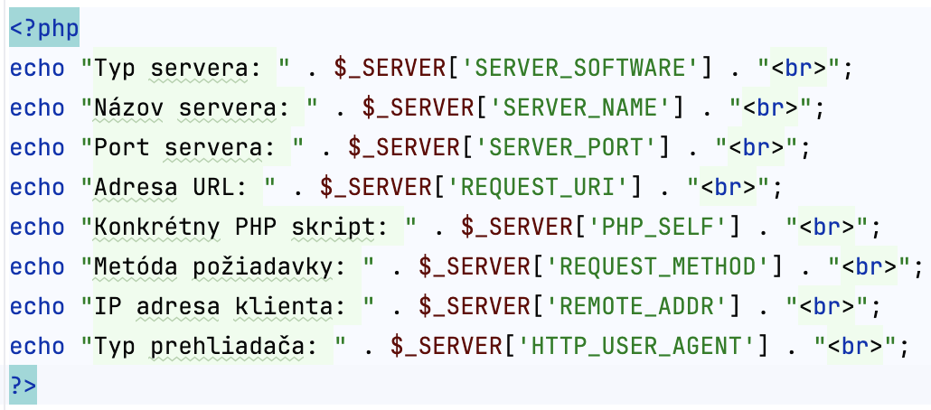
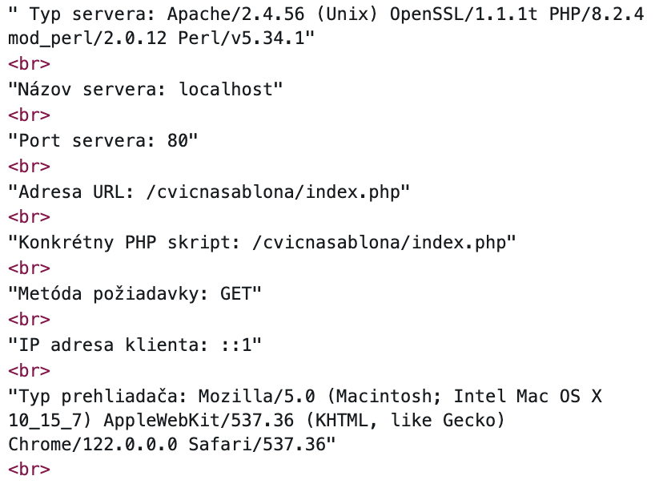
Premenné
$GLOBALS – uchováva všetky používateľom definované globálne premenné. Názvy globálnych premenných fungujú ako kľúče k ich hodnotám,
$_SERVER – obsahuje údaje o hlavičkách, skriptoch, cestách a umiestnení skriptov – čiže všetky informácie o prostredí, na ktorom beží náš PHP skript. Tieto informácie si vieme vytiahnuť pomocou definovaných premenných. Zoznam všetkých nájdete tu:
https://www.php.net/manual/en/language.variables.superglobals.php

Slide 4
Premenné
$_POST– ukladá vstupné údaje odoslané formulárom pomocou metódy POST. Tieto údaje sú dostupné v asociatívnom poli
$_GET – ukladá vstupné údaje odoslané v URL pomocou metódy GET. Tieto údaje sú dostupné v asociatívnom poli
$_COOKIES – uchováva zadávanie údajov prostredníctvom súborov cookie HTTP. Kľúče tohto poľa sú definované pri nastavení cookies,
$_REQUEST – ukladá vstupné údaje vo forme HTTP POST, GET a cookies. Kľúče tohto poľa sú definované v HTTP požiadavkách, obsahuje údaje odoslaného formulára a všetky údaje súborov cookie. Inými slovami, $_REQUEST je pole obsahujúce údaje z $_GET, $_POST a $_COOKIE,
$_SESSION – ukladá premenné relácie. Tieto premenné sú dostupné na všetkých stránkach v rámci jednej relácie, t.j. kým je používateľ prihlásený.
$_ENV – obsahuje informácie o prostredí (environment), v ktorom PHP beží. Tieto informácie zahŕňajú napr. nastavenia servera, cesty k súborom, premenné prostredia. Vieme sa k nim dostať pomocou preddefinovaných premenných,
Notes:
Premenné $_POST a $_GET sa môžu používať spoločne na odosielanie dát z formulárov. Napríklad formulár môže mať skryté pole s hodnotou "kontakt" odoslané metódou GET, zatiaľ čo ostatné polia formulára sa odosielajú metódou POST.
SESSION: Umožňuje uchovávať informácie o používateľovi medzi rôznymi stránkami.
Používa sa na implementáciu funkcionality prihlásenia a odhlásenia.
Umožňuje uchovávať preferencie a nastavenia používateľa.
ENV:
Nastavenia servera:
Názov servera
Typ servera
Verzia PHP
Adresa URL
Cesty k súborom:
Cesta k aktuálnemu skriptu
Cesta k dočasným súborom
Cesta k systémovým knižniciam
Premenné prostredia:
Používateľské meno
Jazyk
Časová zóna

Slide 5
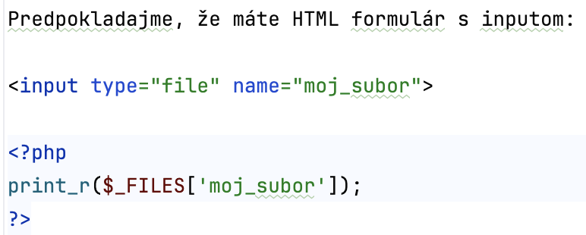
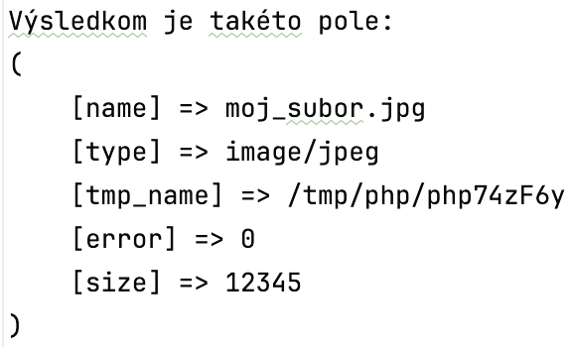
Premenné
$_FILES – obsahuje informácie o súboroch nahraných na server pomocou metódy POST. Táto premenná je dvojrozmerné asociatívne pole, kde:
Kľúč – Názov poľa: Názov HTML input poľa typu "file", v ktorom sa súbor nahráva.
Hodnota – Asociatívne pole: Toto pole
obsahuje informácie o nahranom súbore pre daný kľúč.
Premenná je dostupná len vtedy, ak bol formulár odoslaný metódou POST,
Ak sa vyskytne chyba pri nahrávaní súboru, kód chyby bude 0.

Slide 6

$_POST
Používa sa na získavanie dát odoslaných formulárom pomocou metódy POST,
$_POST vytvára asociatívne pole, kde kľúčom je názov poľa formulára a hodnota je hodnota, ktorú používateľ zadal do poľa,
Hodnoty z formulára sa odovzdávajú na server v tele HTTP požiadavky, a preto nie sú viditeľné v URL,

Slide 7
$_GET
Používa sa na získavanie dát odovzdaných prostredníctvom URL parametrov,
Hodnoty sa pripájajú za otáznikom ? v URL adrese za názvom skriptu a oddeľujú sa znakom &, napríklad: https://example.com/search.php?keyword=php&page=2.
Zvyčajne sa $_GET používa na získavanie údajov zo servera, ako je vyhľadávanie v databáze alebo filtrovanie produktov na stránke

Slide 8
Rozdiel medzi $_POST a $_GET
$_POST teoreticky nemá obmedzenie veľkosti, aj keď môžu platiť obmedzenia servera a prehliadača,
To znamená, že môžeme odosielať aj obrázky
Žiadosti POST sa nikdy neukladajú do vyrovnávacej pamäte,
Žiadosti POST nezostávajú v histórii prehliadača,
Žiadosti POST nemožno pridať medzi záložky.
GET má limit znakov približne 2 048 znakov z dôvodu obmedzení dĺžky adresy URL,
Tieto znaky môžu byť len ASCII
Požiadavky GET je možné uložiť do vyrovnávacej pamäte,
Žiadosti GET zostávajú v histórii prehliadača,
Žiadosti GET je možné uložiť do záložiek,
Žiadosti GET by sa nikdy nemali používať pri práci s citlivými údajmi,

Slide 9
PHP moduly na spojenie s databázovými platformami
V PHP existuje viacero modulov, ktoré umožňujú pripojenie a komunikáciu s rôznymi databázovými platformami. Medzi najbežnejšie a štandardizované moduly patria MySQLi a PDO
MySQLi má vysokú kompatibilitu práve s MySQL, čo je zároveň aj jeho nevýhodou,
PDO (PHP Data Objects) je univerzálny modul, ktorý umožňuje pripojenie k rôznym databázovým platformám, ako napríklad MySQL, MariaDB PostgreSQL, SQLite a Oracle. Jeho nevýhodou môže byť iba nekompatibilita s niektorými staršími databázovými servermi

Slide 10
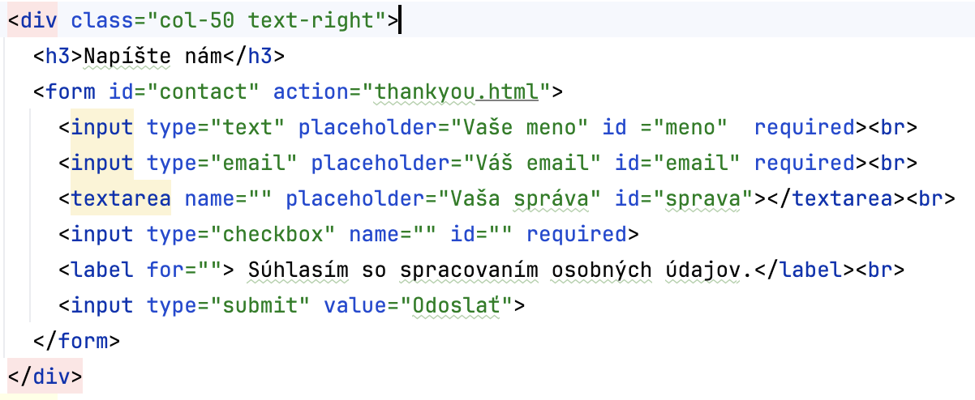
Formulár
Na stránke kontakt.php sa nachádza formulár,
Jeho hodnoty si vieme uložiť pomocou $_POST do databázy,
Predtým si však musíme vytvoriť databázu

Slide 11
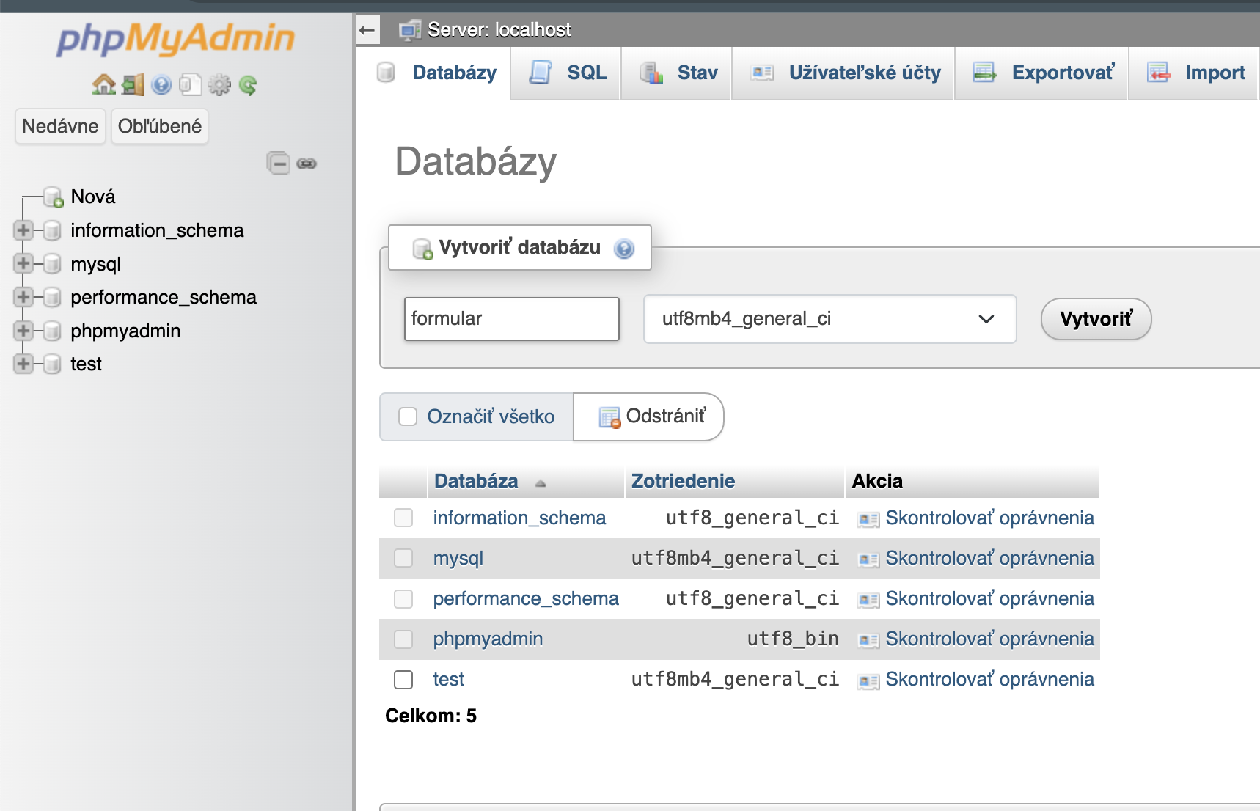
Po zadaní URL adresy http://localhost/phpmyadmin alebo manuálne v aplikácii XAMPP sa dostaneme do PhpMyAdmin, čo je open-source nástroj na správu databáz, ktorý umožňuje používateľom spravovať databázy MySQL/MariaDB prostredníctvom webového prehliadača,
Tu si po kliknutí na Nová vytvoríme novú databázu s názvom formular

Slide 12
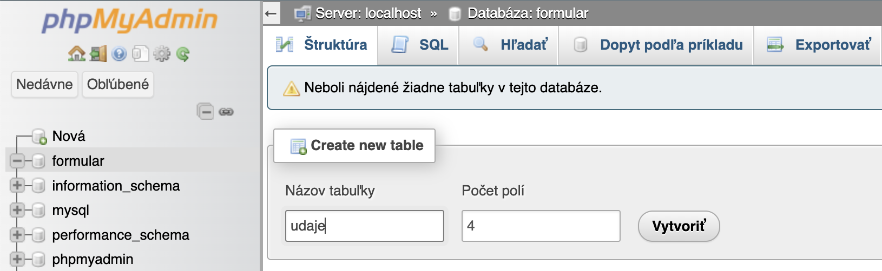
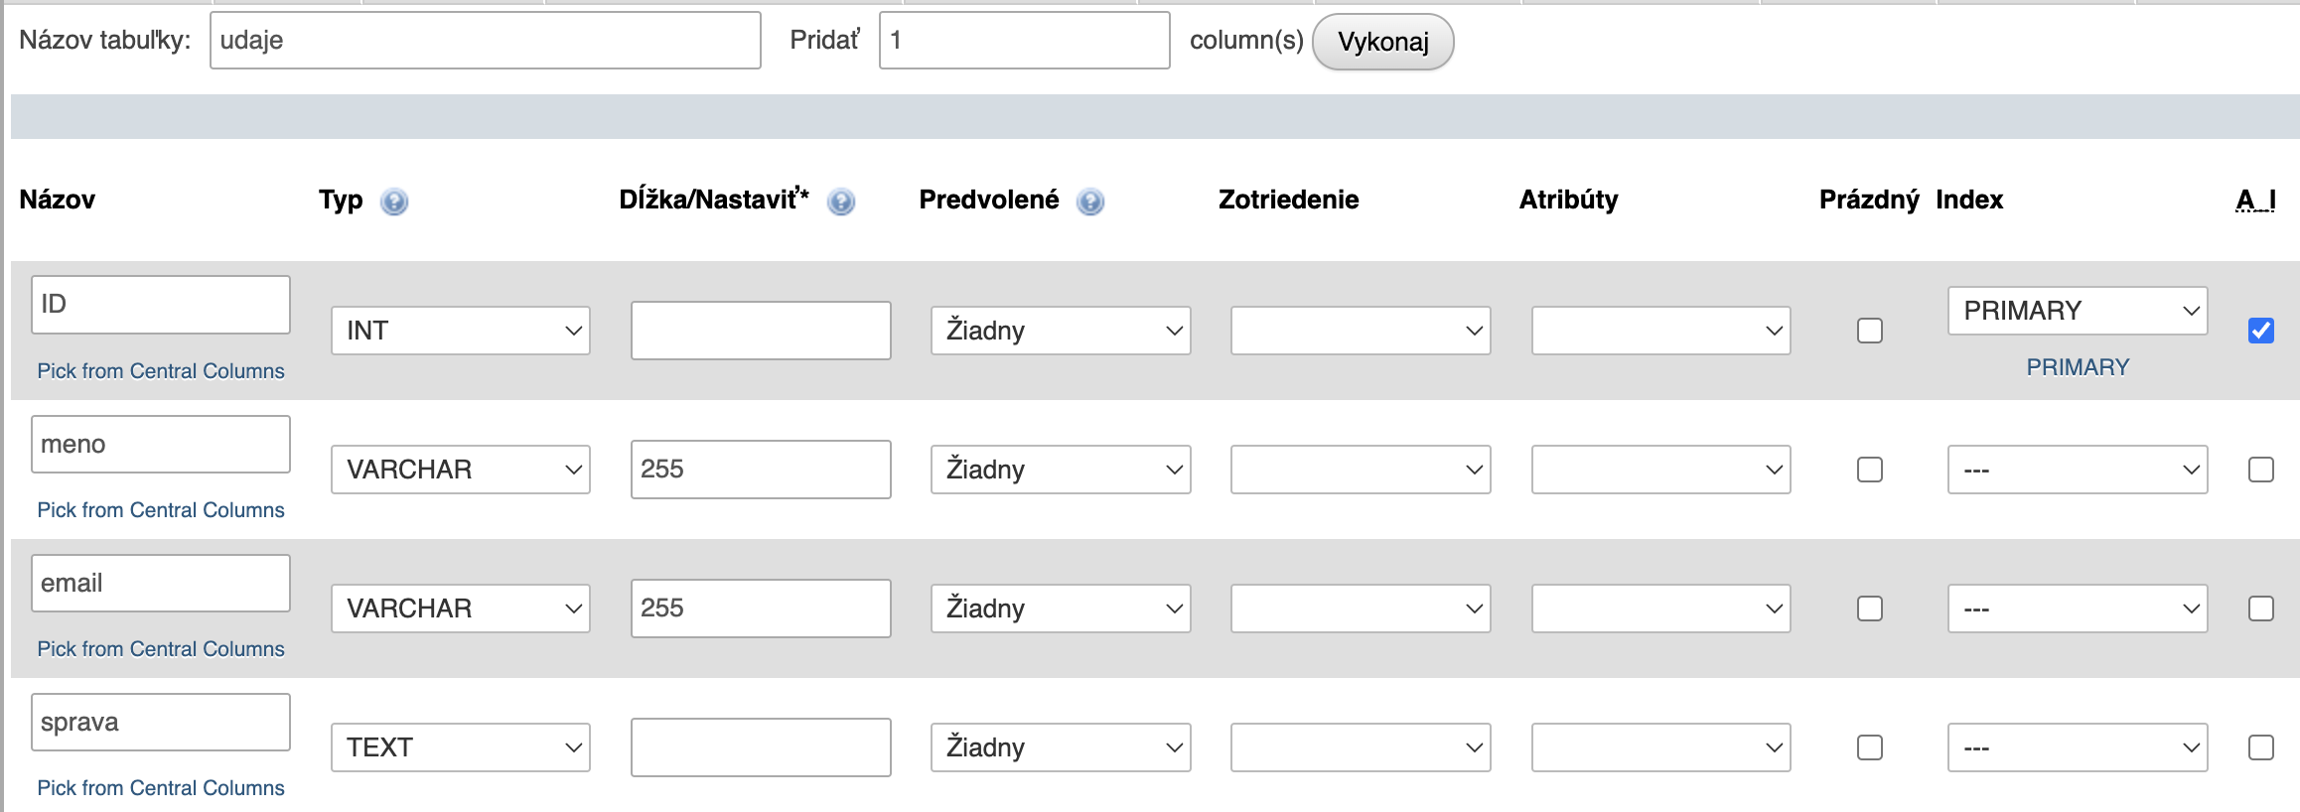
Po vytvorení databázy si vytvoríme novú tabuľku s názvom udaje, do ktorej budeme ukladať meno, email a správu od používateľov,
Ako prvý atribút je ID, ten vždy nastavujeme ako autoincrement!
Ostatné atribúty budú meno, email a sprava
Notes:
Note: z kapacitných dôvodov je lepšie nastaviť aj správu na VARCHAR (255), ale nepredpokladá sa, že by niekto nahrával dlhú správu na takýto typ formulára.

Slide 13
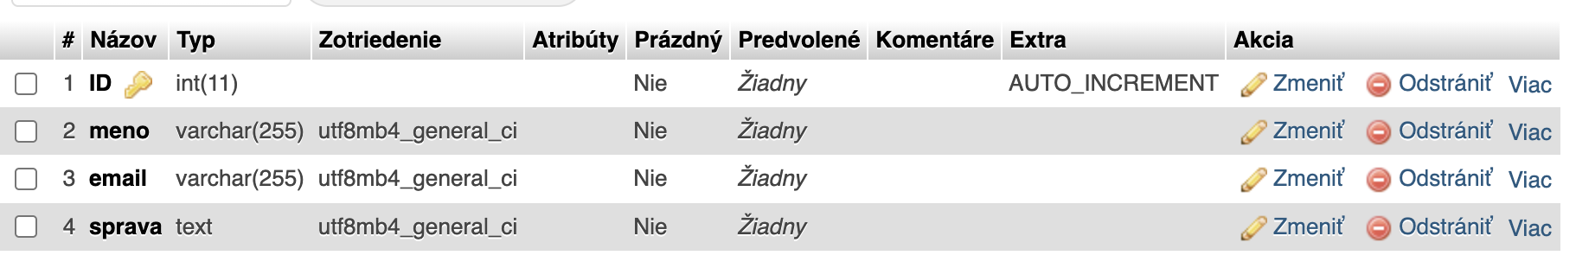

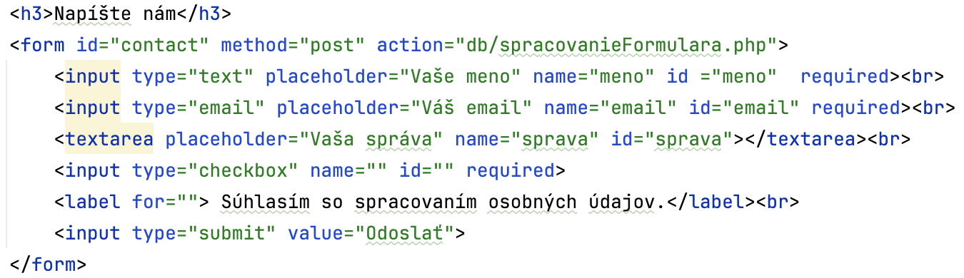
Po uložení máme takúto štruktúru tabuľky
Vytvoríme si zložku db, do ktorej si vytvoríme súbor spracovanieFormulara.php,
Zároveň si do formulára doplníme method=„post“ a action=„db/spracovanieFormulara.php“
Chceme mať naše odoslané dáta v bezpečí, preto používame post
Ako akciu použijeme náš nový PHP skript, ktorý nám všetko uloží do databázy a presmeruje nás na stránku thankyou.php

Slide 14
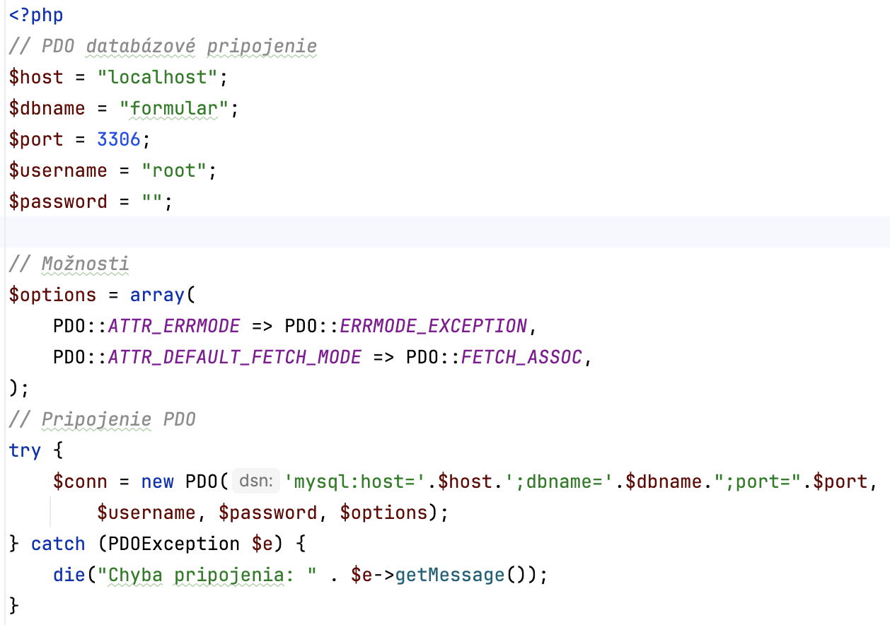
Definícia premenných s informáciami o pripojení:
$host: Názov hostiteľa databázy $dbname: Názov databázy (formular).
$port: Číslo portu databázy
$username: Používateľské meno pre prístup k databáze (root).
$password: Heslo (nie je nastavené)
Je tak predvolene nastavený v XAMPP
Nastaví režim hlásenia chýb na výnimky.
Nastaví predvolený režim načítanie dát do asociatívnych polí.
Následne sa pomocou try– catch bloku pripájame do databázy pomocou spojenia PDO, keďže toto spojenie je univerzálne pre hocijaký typ databázy. Funkciu napĺňame hodnotami, ktoré sme si vytvorili predtým
V catch bloku vychytáme chybu pri pripojení a pomocou funkcie die() vypíšeme správu a ukončíme aktuálny skript

Slide 15
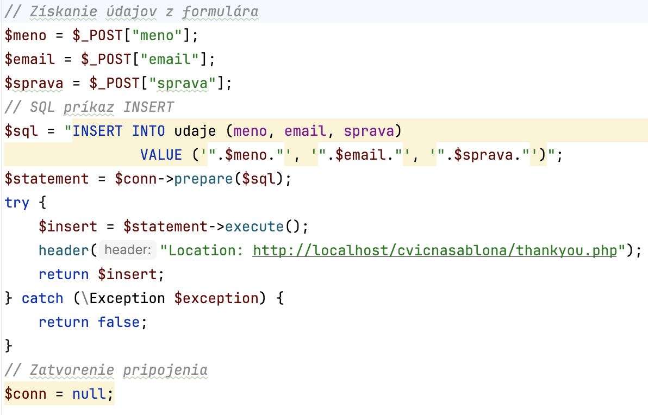
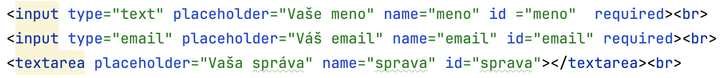
V ďalšom kroku získavame údaje z formulára – teda do premennej meno uložíme hodnotu z formulára meno atď.,
Pomocou SQL príkazu INSERT vkladáme záznam do tabuľky udaje s hodnotami z premenných $meno, $email a $sprava,
Ďalej si vytvárame prepared statement z SQL príkazu uloženého v premennej $sql.
Pomocou funkcie execute() odošleme prepared statement na server databázy a vložíme doň zadané parametre.
Prepared statement je predkompilovaná verzia SQL príkazu, ktorá sa uloží na serveri databázy. To umožňuje serveru databázy optimalizovať vykonávanie príkazu a znížiť tak jeho celkovú dobu spracovania

Slide 16
Execute() nám vracia hodnoty True a False. Ak nám v našom prípade vráti True, pomocou funkcie header() sa presmerujeme na thankyou.php stránku. V tomto prípade musíme vypísať celú cestu, pretože sme aktuálne vnorení do zložky db,
Nakoniec zatvoríme spojenie pomocou $conn = null, čo nám uvoľní pamäť a ukončí pripojenie k databáze.
Prepared statement je predkompilovaná verzia SQL príkazu, ktorá sa uloží na serveri databázy. To umožňuje serveru databázy optimalizovať vykonávanie príkazu a znížiť tak jeho celkovú dobu spracovania

Slide 17
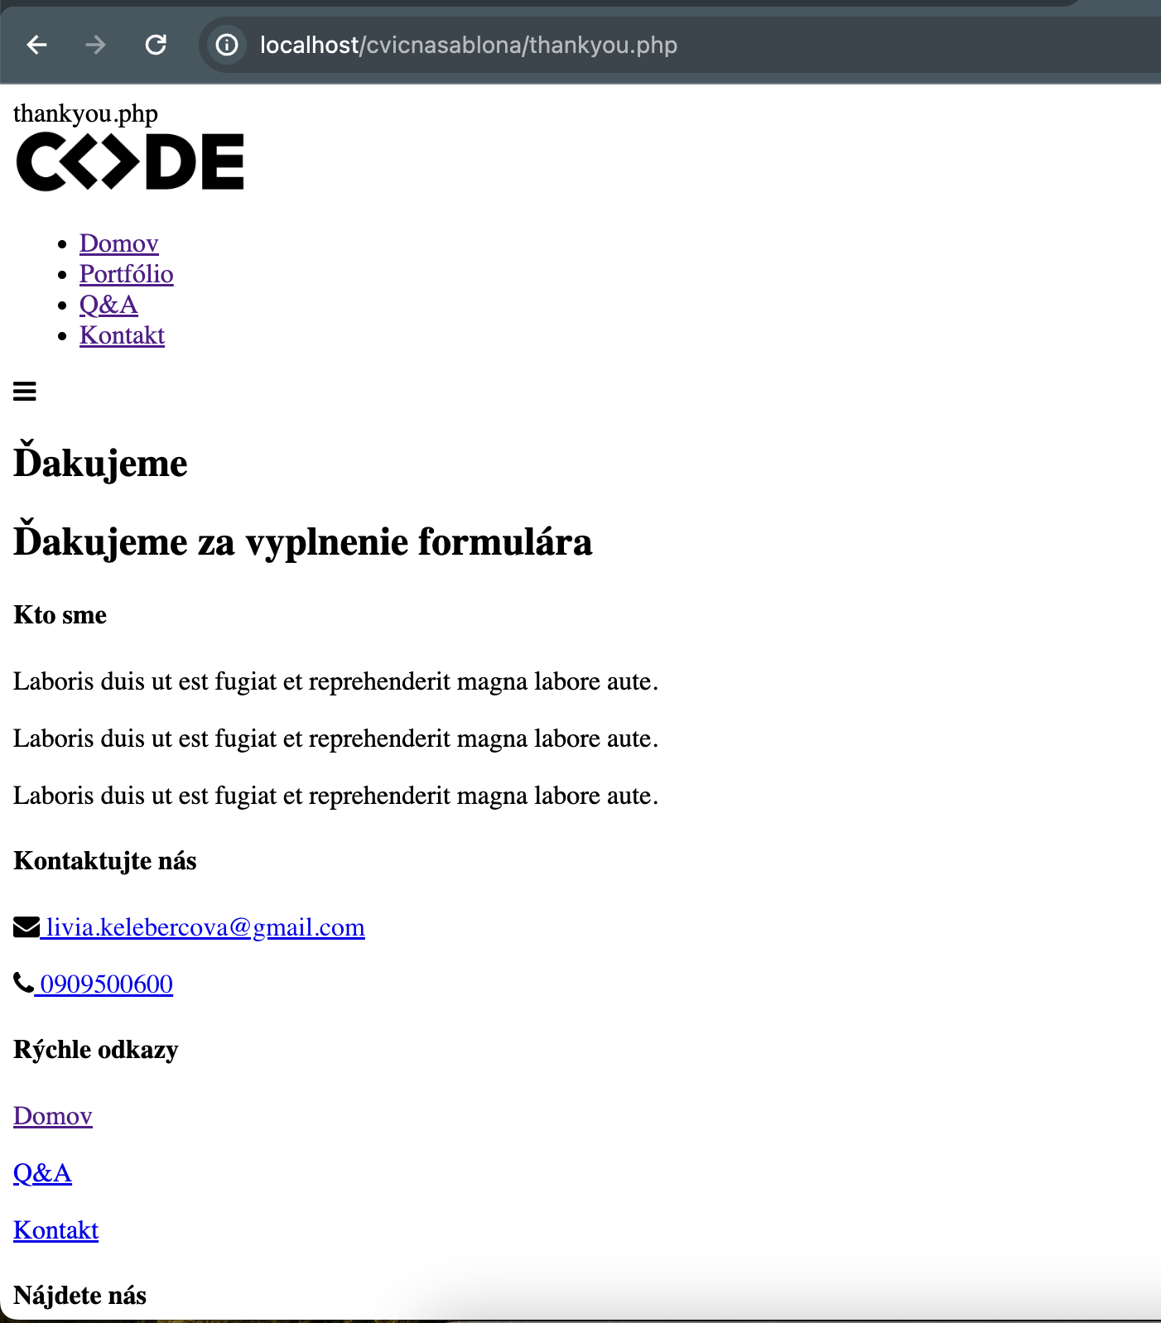
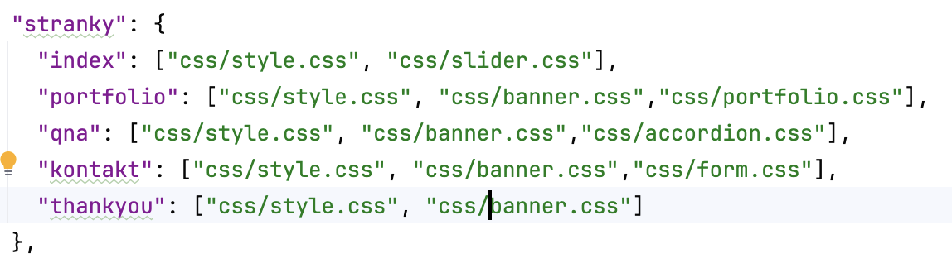

Po odskúšaní nás úspešne presmerovalo na thankyou.php stránku, avšak chýba jej správny css kód. Je to z toho dôvodu, že nám chýba namapovanie css súborov v json súbore, ktorý používa funkcia getCSS(), ktorú sme si urobili na minulej hodine
Po doplnení a refreshnutí stránky nám už všetko ide

Slide 18
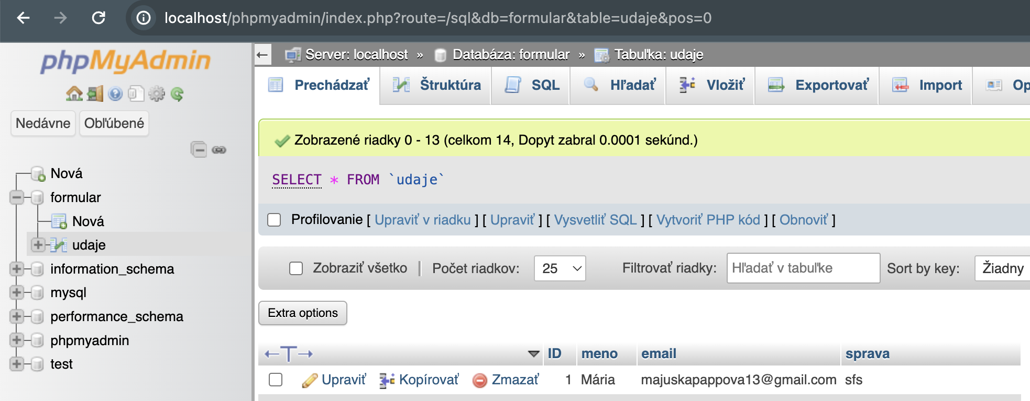
Keď sa opäť pozrieme do databázy, môžeme vidieť náš prvý pokus

Slide 19
Kód
<?php // PDO databázové pripojenie $host = "localhost"; $dbname = "formular"; $port = 3306; $username = "root"; $password = ""; // Možnosti $options = array( PDO::ATTR_ERRMODE => PDO::ERRMODE_EXCEPTION, PDO::ATTR_DEFAULT_FETCH_MODE => PDO::FETCH_ASSOC, ); // Pripojenie PDO try { $conn = new PDO('mysql:host='.$host.';dbname='.$dbname.";port=".$port, $username, $password, $options); } catch (PDOException $e) { die("Chyba pripojenia: " . $e->getMessage()); }
db/spracovanieFormulara.php

Slide 20
Kód
db/spracovanieFormulara.php
// Získanie údajov z formulára $meno = $_GET["meno"]; $email = $_GET["email"]; $sprava = $_GET["sprava"]; // SQL príkaz INSERT $sql = "INSERT INTO udaje (meno, email, sprava) VALUE ('".$meno."', '".$email."', '".$sprava."')"; $statement = $conn->prepare($sql); try { $insert = $statement->execute(); header("Location: http://localhost/cvicnasablona/thankyou.php"); return $insert; } catch (\Exception $exception) { return false; } // Zatvorenie pripojenia $conn = null;

Slide 21
Kód
kontakt.php
<form id="contact" method="post" action="db/spracovanieFormulara.php"> <input type="text" placeholder="Vaše meno" name="meno" id ="meno" required><br> <input type="email" placeholder="Váš email" name="email" id="email" required><br> <textarea placeholder="Vaša správa" name="sprava" id="sprava"></textarea><br> <input type="checkbox" name="" id="" required> <label for=""> Súhlasím so spracovaním osobných údajov.</label><br> <input type="submit" value="Odoslať"> </form>

Slide 22
Ak by sme v našom prípade použili aj metódu GET, dostali by sme znovu rovnakú URL adresu, čiže http://localhost/cvicnasablona/thankyou.php,
Keď formulár odošleme metódou $_GET, údaje sa pridajú do URL adresy ako reťazec dotazu. Po spracovaní formulára nás server presmeruje na novú URL adresu, ktorá môže obsahovať informácie o stave odoslania (napr. "success" alebo "error") alebo ďaľšie parametre z formulára,
V tomto prípade nás kód po odoslaní formulára presmeruje na stránku "thankyou.php" bez vytiahnutých údajov v prípade $_GET a bez ohľadu na použitú metódu (GET alebo POST),
V prípade použitia GET metódy by sa taktiež nezobrazilo všetko, pretože táto metóda ohraničuje aj počet znakov a správa z formulára môže byť dlhá.

Slide 23
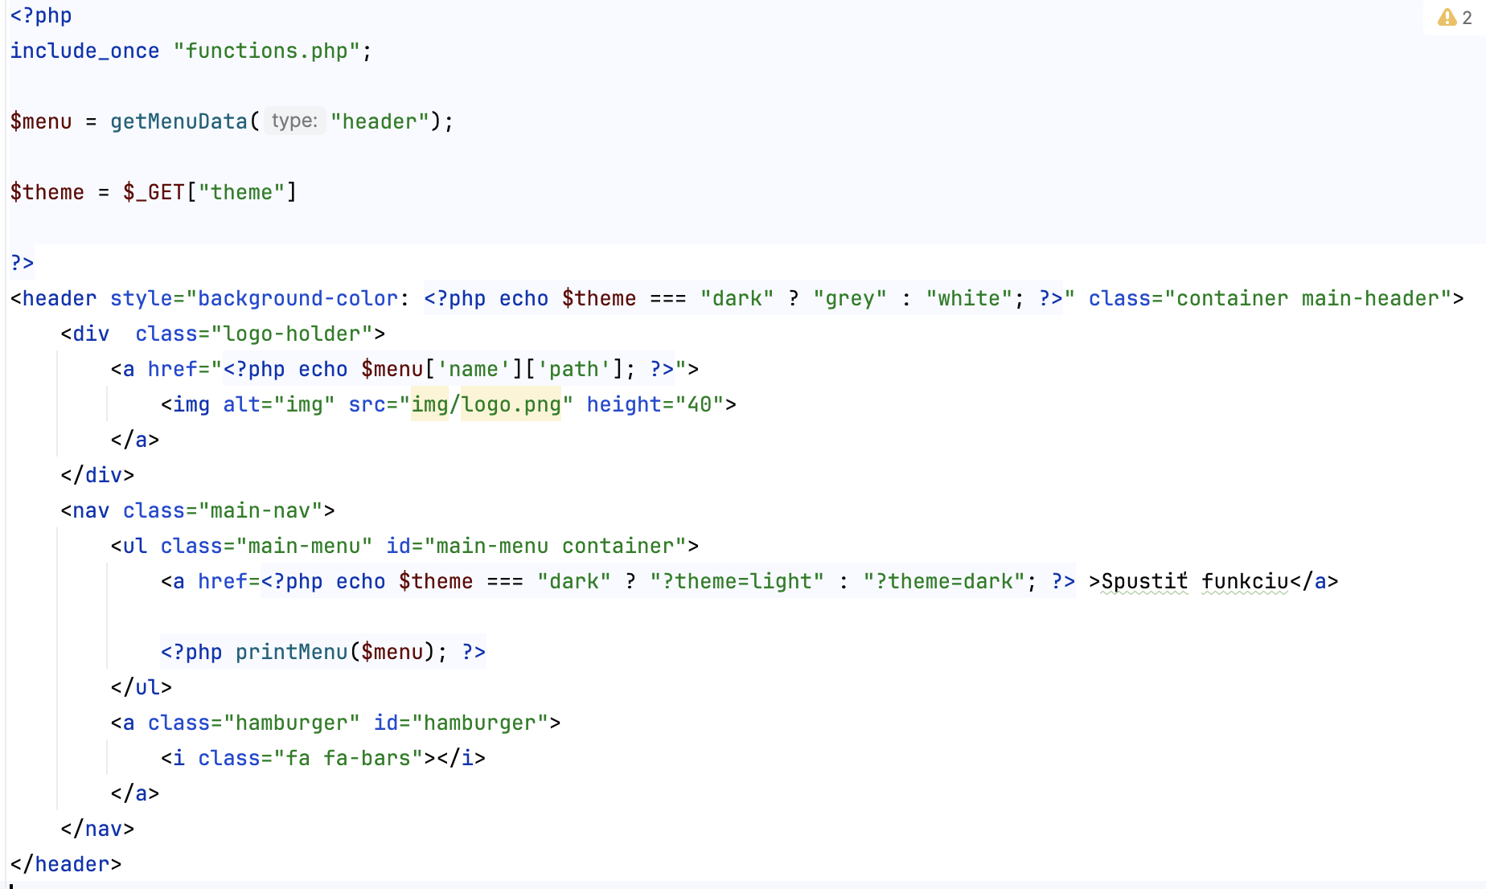
$_GET – zmena témy
Vyskúšame si pomocou superglobálnej premennej $_GET zmeniť tému na stránke (tmavý/svetlý mód)
To dosiahneme tak, že si z URL adresy vytiahneme aká je aktuálne nastavená

Slide 24
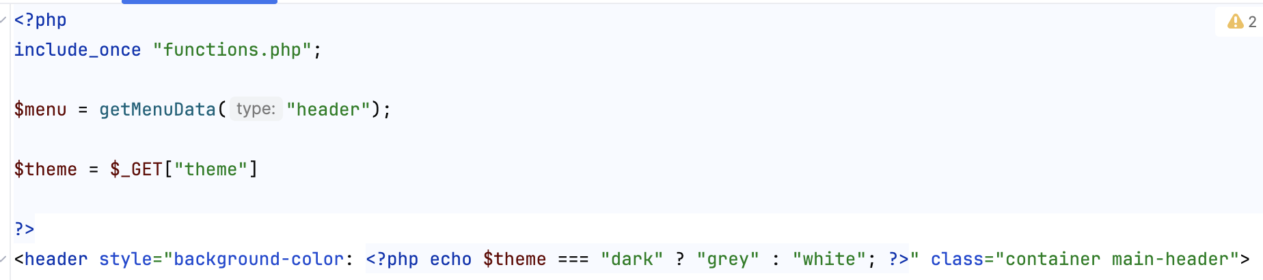
$theme = $_GET["theme"]
Tento riadok načíta hodnotu URL parametra s názvom "theme" pomocou superglobálnej premennej $_GET.
Ak URL obsahuje ?theme=dark, $theme sa nastaví na "dark".
Ak URL obsahuje ?theme=light, $theme bude "light".
Ak parameter neexistuje, $theme môže byť null, v tom prípade sa použije prednastavená hodnota light

Slide 25
Tento riadok vytvára element <header> s triedami "container" a "main-header".
Atribút style dynamicky nastavuje farbu pozadia na základe premennej $theme.
Ak je $theme "dark", farba pozadia sa stane "grey".
Ak je $theme "light" (alebo null), farba pozadia sa stane "white".
Týmto zápisom definujeme podmienený príkaz ( pomocou ternárneho operátora), ktorým dávame na výber medzi štýlmi na základe podmienky.
<header style="background-color: <?php echo $theme === "dark" ? "grey" : "white"; ?>" class="container main-header">

Slide 26
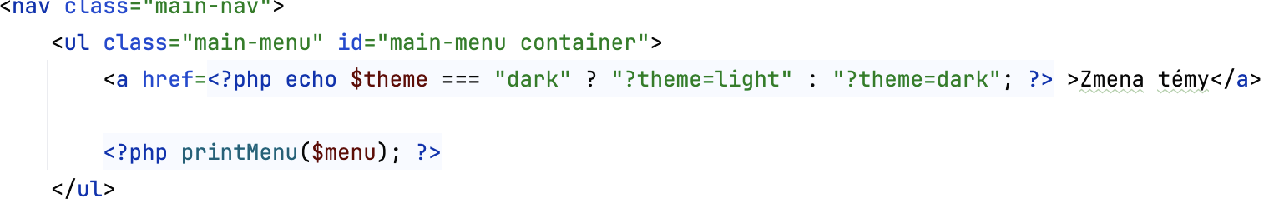

Táto sekcia vytvára hlavné navigačné menu pomocou zoznamov (prvky <ul> a <li>), kde sme si predtým napĺňali našu navigáciu.
Pomocou a href tagu sme nastavili prepínanie tém. Znovu sme použili ternárny operátor podmieneného príkazu ako aj pri zmene farby v hlavičke:
Ak je $téma "tmavá", odkazuje na ?theme=light (svetlá téma),
V opačnom prípade (vrátane svetlej alebo null témy) odkazuje na ?theme=dark (tmavá téma).
<a href=<?php echo $theme === "dark" ? "?theme=light" : "?theme=dark"; ?> >Zmena témy</a>

Slide 27


Ukážka v praxi
Pri prvom načítaní stránky si môžeme všimnúť v URL adrese prednastavenú light tému
Po kliknutí na link „Zmeniť tému“ sa nám aj v URL adrese prepne dark téma

Slide 28


Úloha
Vyskúšať si vytvoriť formulár aj na vlastnom projekte pomocou $_POST aj $_GET,
Bonusový bod: Skúste dokončiť tmavú tému na celú stránku

Slide 29
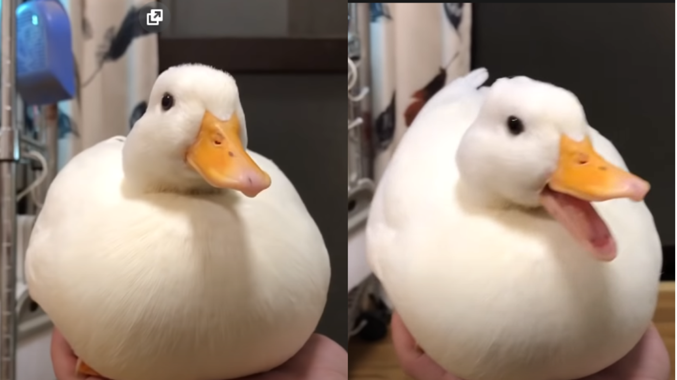
Ďakujem za pozornosť

